Slide 1
Презентация: «Космические продукты»
Проект на НПК «Шаг в будущее»
Егазарьянц Кирилл 4 «б» класс
Руководитель Хлямина Сажида Жакслыковна
МБОУ «Приволжская ООШ» Приволжский район Астраханская область
2013 год

Slide 2
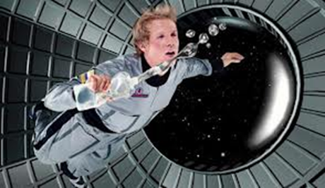

Slide 3
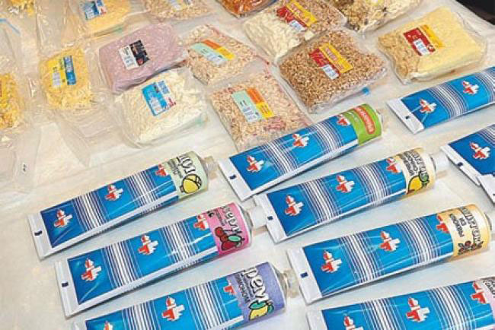

Slide 4
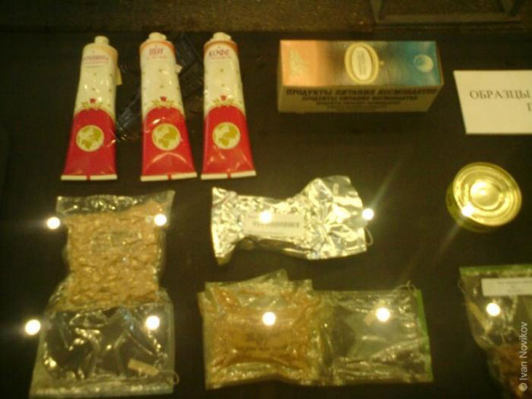

Slide 6
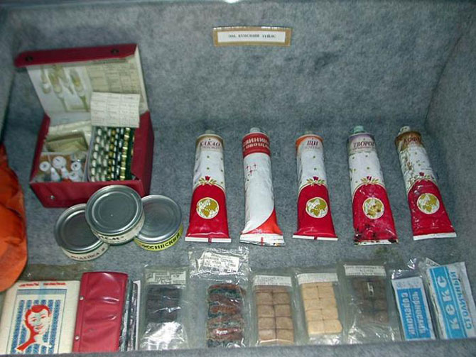

Slide 7
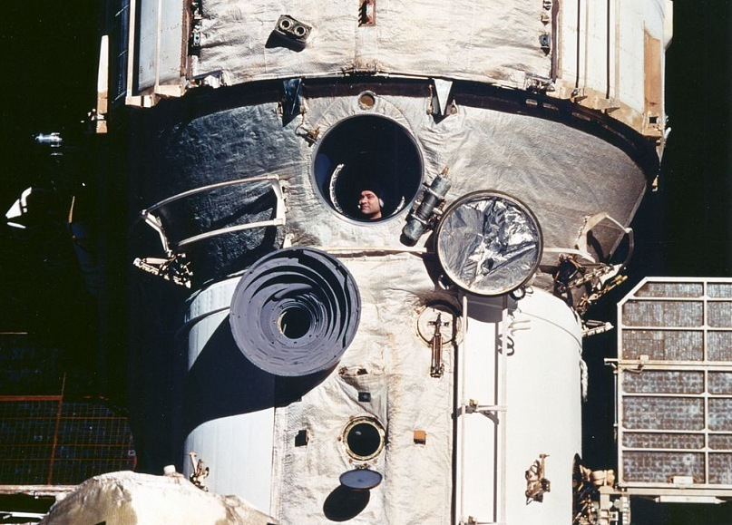

Slide 8
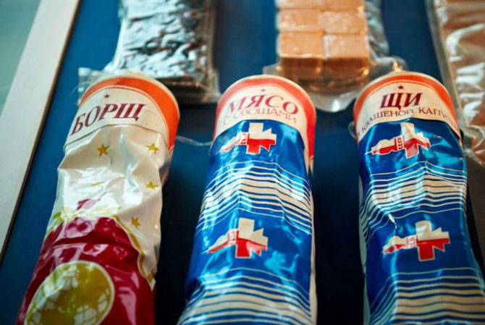

Slide 9
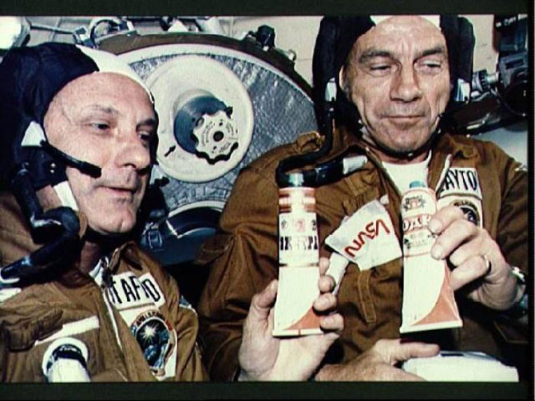

Slide 10
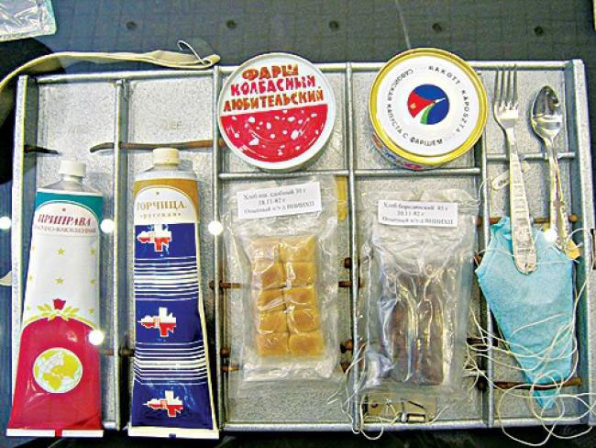

Slide 11
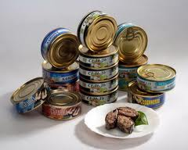

Slide 12
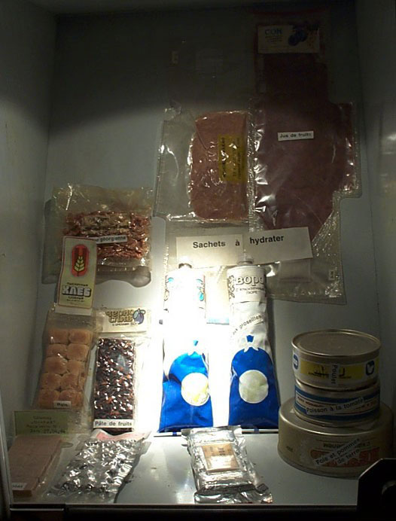

Slide 14
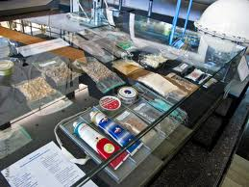

Slide 16
